Slide 1
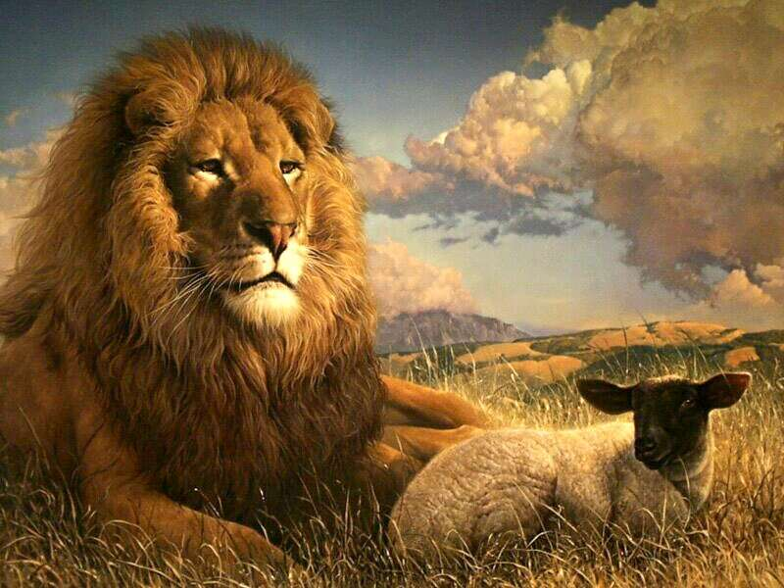
N G Gemeente Leeuwberg

Slide 2
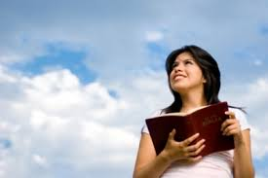
Prys die Heer
Die Here is my vesting
Die Here is my krag
Hy's my bron en hy's my redding
Die een op wie ek wag
Die Here is my voorspoed
Hy sal vir my voorsien
Soos'n pa sorg vir sy kinders
gee hy meer as wat ek ooit so kon verdien

Slide 3
Koor:
Prys die Heer o my siel
Prys die Heer want hy is goed
Prys die Here als wat lewe
Prys die Heer
B
Die hele skepping sing nou saam
Alles wat lewe roem sy naam

Slide 4

2 Tim.3:1-3, 10-12
Heb. 11:35-38

Slide 5
2 TIMOTEUS 3
Swaar tye sal kom
1 Dít moet jy weet: in die laaste dae sal daar swaar tye kom. 2 Die mense sal selfsugtig wees, geldgierig, grootpraterig en verwaand, beledigend teenoor hulle medemense en ongehoorsaam aan hulle ouers, ondankbaar en ongodsdienstig; 3 hulle sal liefdeloos en onversoenlik wees, kwaadpraters, bandeloos en wreed, sonder liefde vir die goeie;

Slide 6
Laaste opdrag aan Timoteus
10 Maar jy het my nagevolg in leer, lewenswandel en lewensdoel, in geloof, geduld, liefde en volharding, 11 in vervolging en ontbering soos my te beurt geval het in Antiogië, Ikonium en Listra. Watter vervolging moes ek nie alles verduur nie! Maar die Here het my uit almal gered. 12 Almal wat in Christus Jesus toegewy aan God wil lewe, sal ook vervolg word.

Slide 7
Heb.11:35
Ander gelowiges wou nie die prys vir hulle eie vrylating betaal nie en is doodgemartel; 36 Ander weer het bespotting en lyfstraf verduur, selfs boeie en gevangenskap. 37 Gelowiges is met klippe doodgegooi, in stukke gesaag, met die swaard vermoor. Hulle het rondgeswerf in skaapvelle en in bokvelle. Hulle het gebrek gely, is verdruk en mishandel. 38 Die wêreld was hulle nie werd nie; hulle het rondgeswerf in woestyne en op berge en het in grotte en in gate in die grond gelewe.

Slide 9
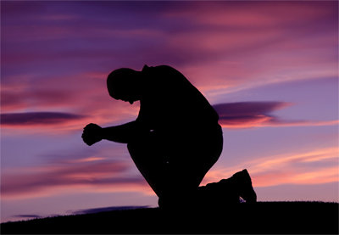
In die laaste dae sal daar swaar tye kom ….
Almal wat toegewy aan God wil lewe, sal vervolg word (2 Tim.3:12)

Slide 10
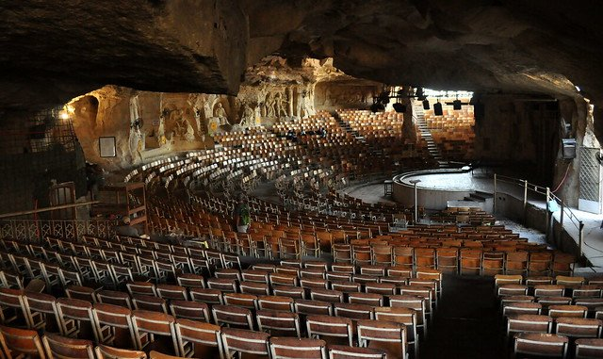

Slide 11
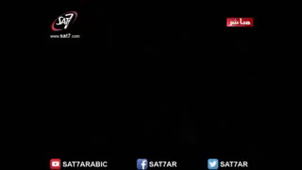

Slide 13
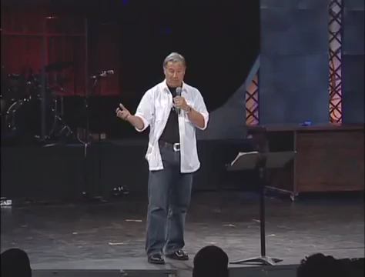

Slide 14
Hebr.12:1-2
1 Kor.12:26-27
Heb.13:1 en 3

Slide 15
Heb.12:1
Terwyl ons dan so 'n groot skare geloofsgetuies rondom ons het, laat ons elke las van ons afgooi, ook die sonde wat ons so maklik verstrik, en laat ons die wedloop wat vir ons voorlê, met volharding hardloop, 2 die oog gevestig op Jesus, die Begin en Voleinder van die geloof ......dan sal julle nie geestelik moeg word en uitsak nie.

Slide 16
1 Kor.12:26 As een deel van die liggaam seerkry, voel die hele liggaam die pyn, en as een deel van die liggaam geprys word, voel die hele liggaam bly.
27 Julle as Christene is saam die liggaam van Christus. Elkeen van julle is ’n lid van hierdie liggaam.

Slide 17
Heb.13:1 Julle moet mekaar steeds met ware broederliefde liefhê. 3 Moenie hulle wat in die tronk is, vergeet nie. Ly saam met hulle asof julle self daar sit. Deel in die seer van hulle wat mishandel word asof julle dit aan julle eie liggaam voel.

Slide 19
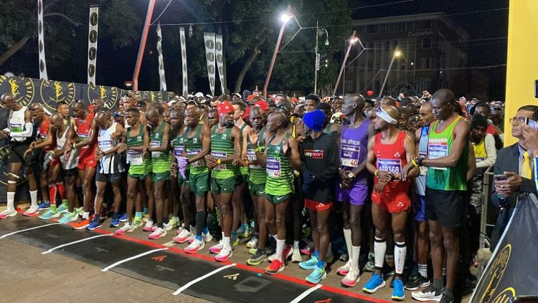

Slide 20
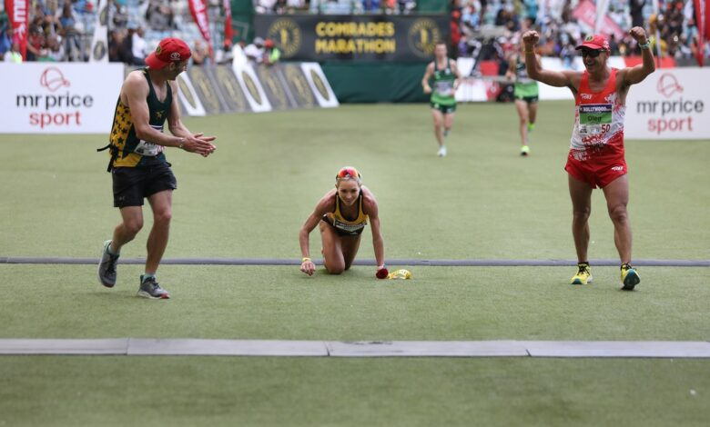

Slide 22
As een deel vd liggaam seerkry, voel die hele liggaam die pyn.
Dra mekaar se laste (Gal.6:2)
BID VIR MEKAAR!

Slide 24
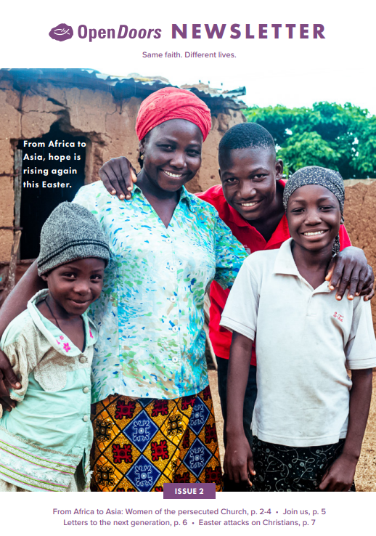

Bestaan al 60 jr.
Werk in 66 lande
Smokkel en versprei Bybels
Opleiding
Ondersteun gelowiges in tronk
Kampe
Ondersteuning met Natuurrampe

Slide 25
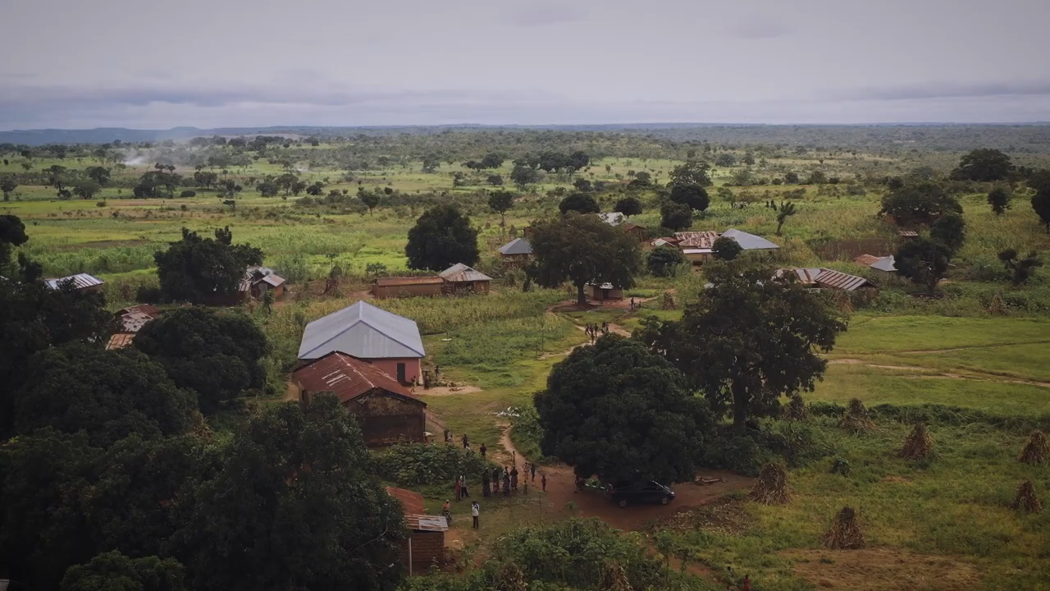

Slide 26
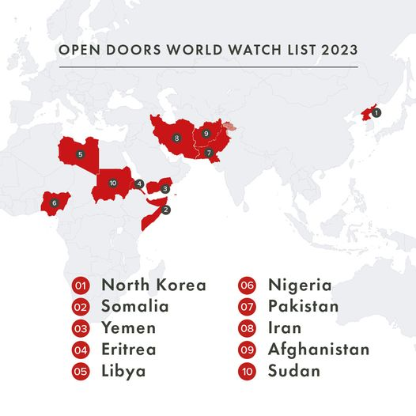

Slide 27
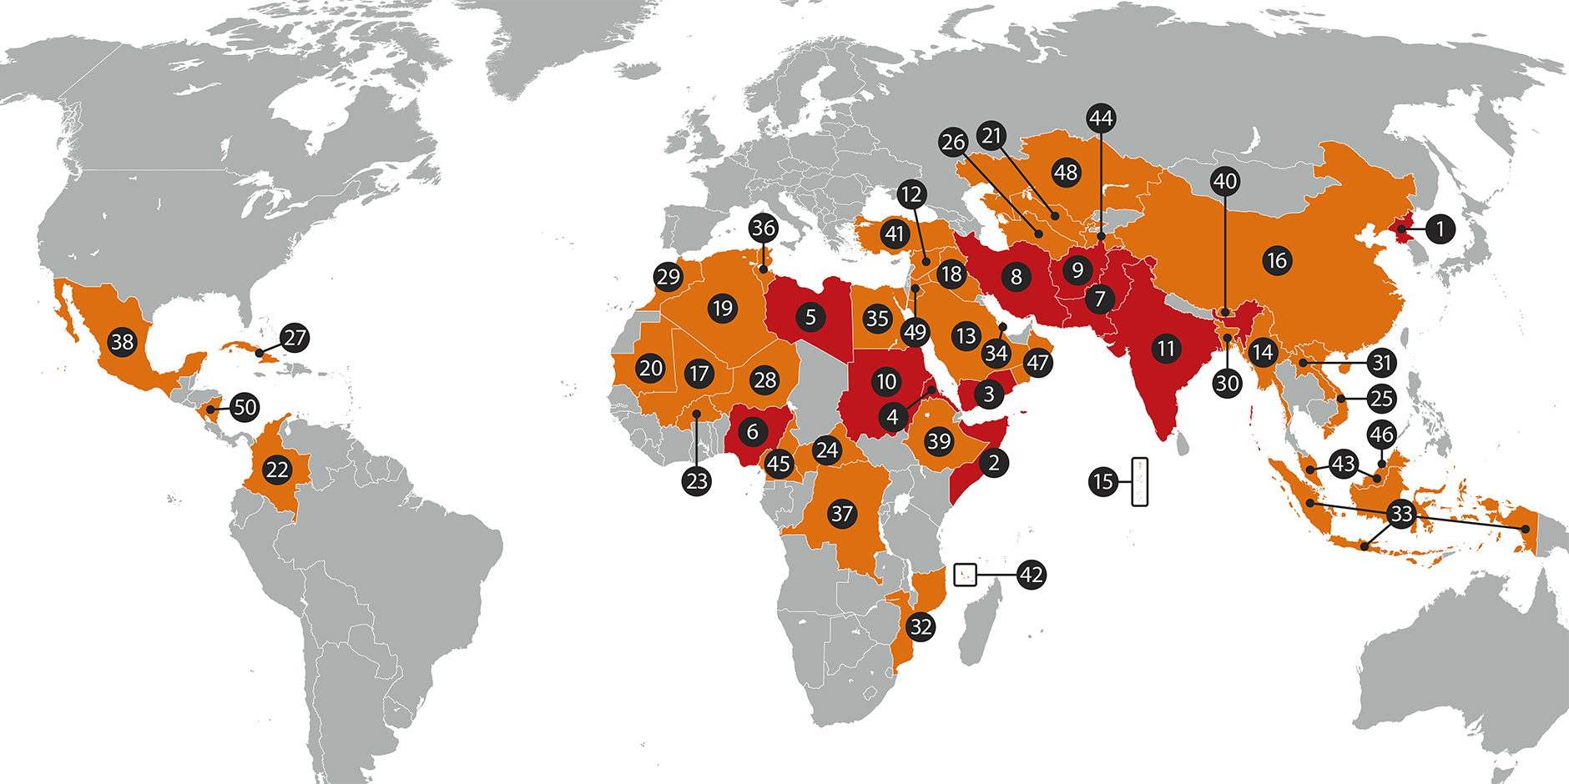

Slide 28
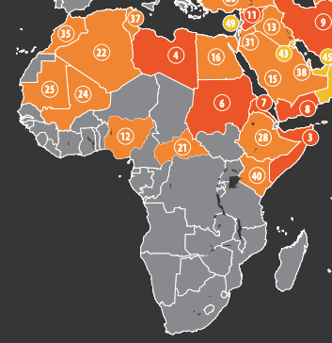
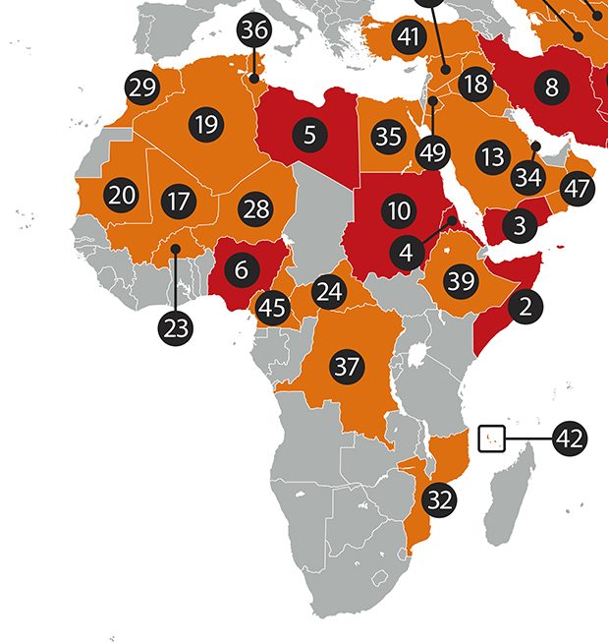
2019
2023

Slide 29
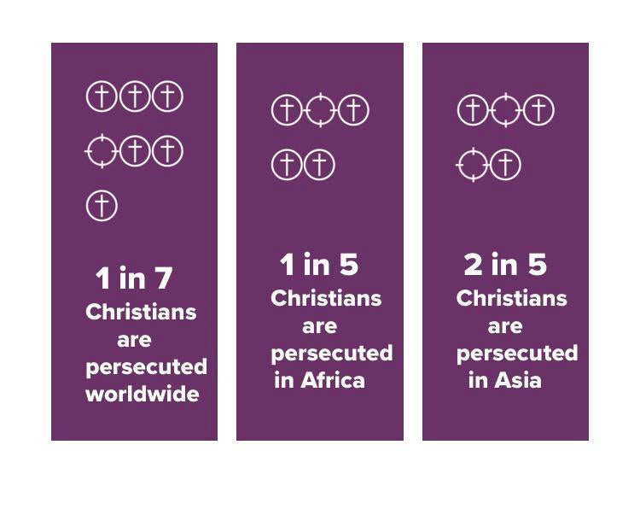

Slide 30
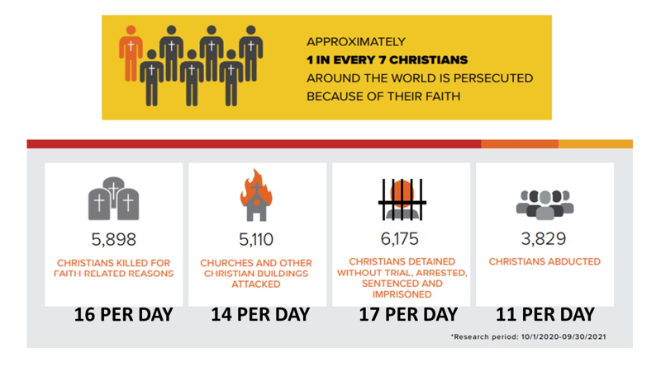

Slide 31
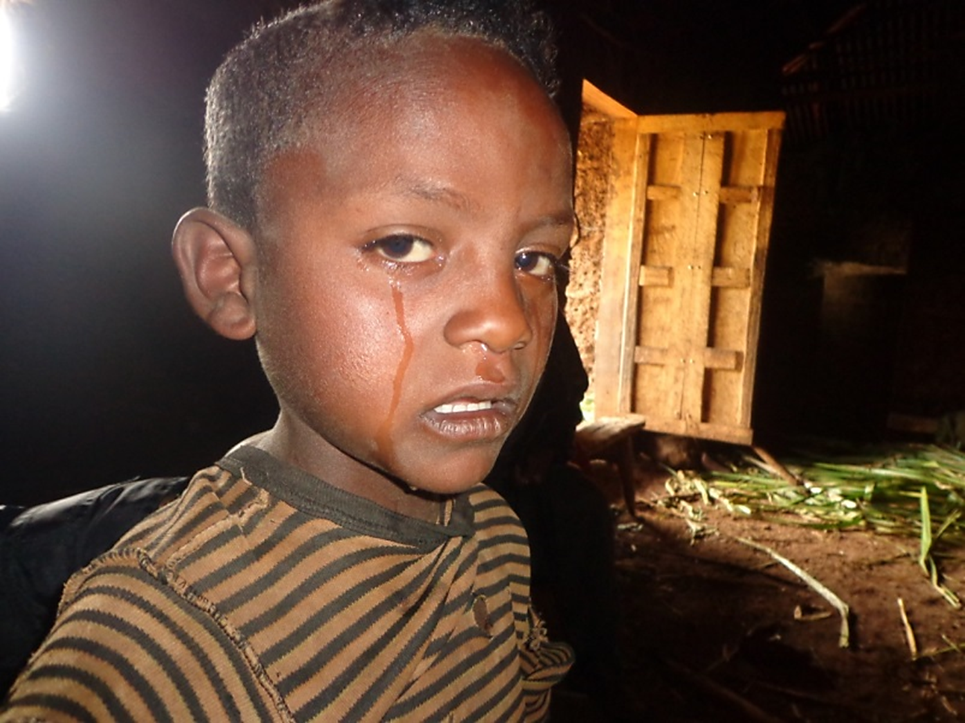
Wasihun

Slide 32
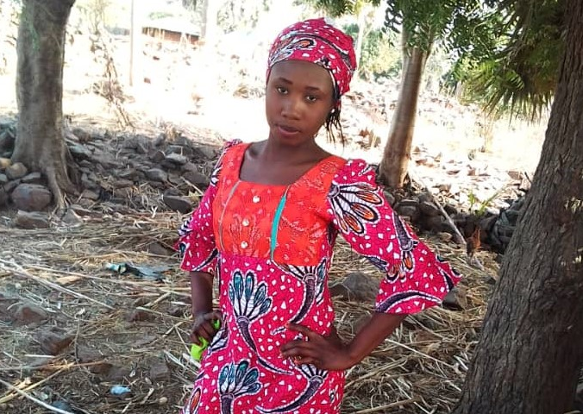
Leah Sharibu

Slide 34
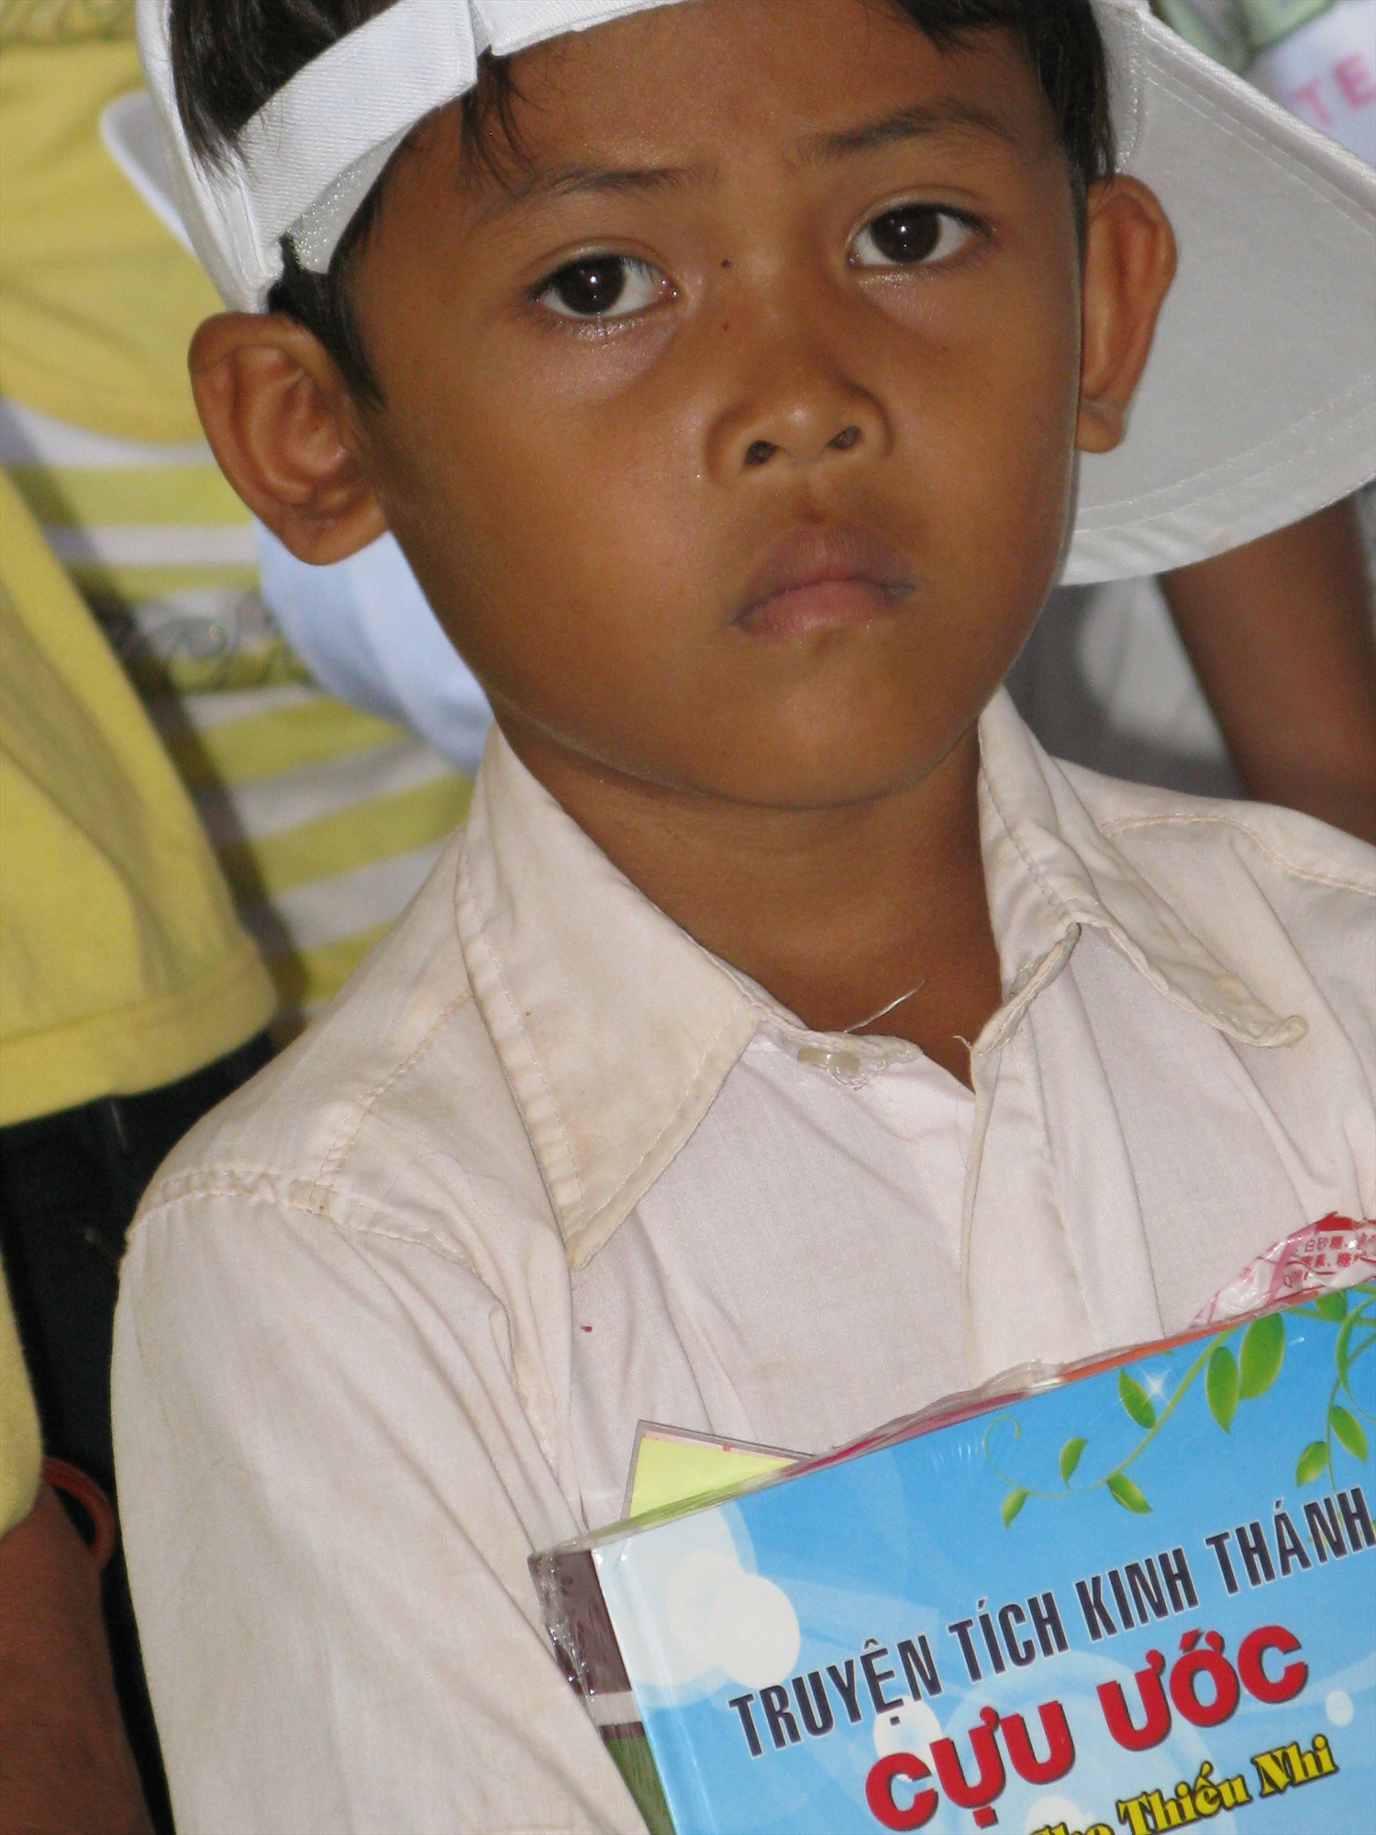

Slide 35
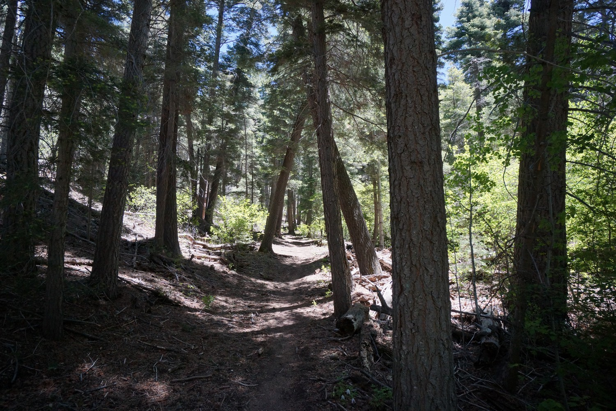

Slide 36

ASSAD

Slide 38
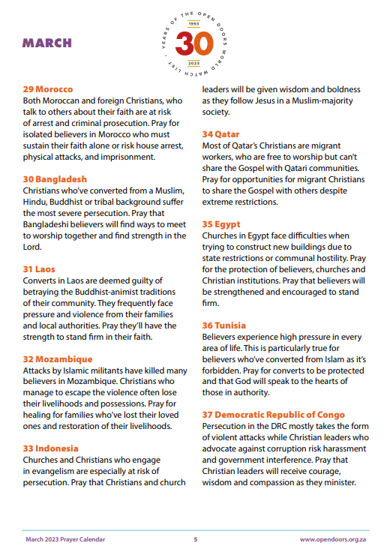

Slide 39
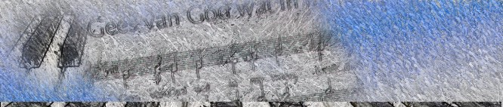
Lied 488: 1
Helder skyn u lig vir die nasies,
'n vreugdeglans om die mense te verlig
tot die hele wêreld kan sien
U is die lig.
Mag u lig, Heer, deur ons skyn.

Slide 40
L 488:2
Vrolik klink ons lied vir die volke,
'n pryslied bring
al die nasies om ons saam
tot die hele wêreld kan jubel oor u Naam
Mag u lof, Heer, deur ons klink.

Slide 41
L 488:3
Balsem bring herstel vir die wonde,
'n sagte salf vir die mense met hul seer
tot die hele die wêreld kan sien
dat U genees.
Mag U troos, Heer, deur ons bied.

Slide 42
L 488:4
Heer, u Woord gee hoop aan die nasies;
'n hartvol hoop om die volke te verbly
tot die hele wêreld kan glo dat U bevry.
Mag U hoop, Heer, deur ons gee.

Slide 43
L 488:5
U is Koning, Heer, oor die aarde.
Die mense vra na u wil om U te eer
Tot die hele wêreld kan juig dat U regeer
Laat u ryk, Heer, in óns kom!
Laat u ryk, Heer, deur óns kom!
Laat u ryk, Heer, oral kom!

